Slide 1
2024/2025
Academica Dual Diploma
Institut Saint-Thomas de Villeneuve – Chaville
21 mars 2024
DualDiploma.org

Slide 2
ACADEMICA
la principale institution d’écoles Charter aux Etats-Unis
220 écoles dans 18 Etats dont Floride, Texas, Californie
165 000 Elèves / 5 500 Professeurs
Accréditées AdvancED SACS, Blue Ribbon Schools
Accords éducatifs homologués avec les gouvernements Français, Espagnol, Italien et l’AEFE
Presidential E Award décerné par le président Biden en 2022 à Academica pour son programme innovant, le Dual Diploma Program.

Slide 3
ACADEMICA
leader de l’éducation en ligne
L’ une des seules institutions reconnues comme Fournisseur de Services d’Education Publique en Ligne aux Etats-Unis.

Slide 4
Diploma Dual Internacional 05
Academica Dual Diploma
1 Programme, 2 Diplômes, 3 Objectifs

Slide 5
LE DUAL DIPLOMA
2 Diplômes
2 diplômes :
Le High School Diploma Baccalauréat américain
Le Baccalauréat français en présentiel

Slide 6
LE DUAL DIPLOMA
3 objectifs
1
Linguistique
Devoirs et correspondances avec les professeurs en anglais, permettant ainsi l’acquisition d’un niveau bilingue avancé
2
Technologique
Outils à la pointe de l’éducation digitale, amenant à la maîtrise des technologies de l’information
3
Personnel
Acquisition d’un haut niveau d’autonomie, de responsabilité, d’adaptabilité et de maturité dans le travail

Slide 7
LE HIGH SCHOOL DIPLOMA
Elève américain
24 crédits sur 4 ans
Sujet/matière | 24 crédits requis pour ce cursus
Littérature | 4 crédits axés sur la dissertation et la lecture
Anglais | 4 crédits
Mathématiques | 4 crédits dont Algèbre et Géométrie
Sciences | 3 crédits, deux en laboratoire et un Science de la Vie et de la Terre
Sciences Sociales | 1 crédit Histoire du Monde 1 crédit Histoire des Etats-Unis ½ crédit Gouvernement des Etats-Unis ½ crédit Economie
Art | 1 crédit Arts Appliqués ou Histoire de l’Art ou Débat et Eloquence
EPS/Santé | 1 crédit EPS incluant des notions de santé
Electives | 4 crédits à choisir parmi les matières proposées

Slide 8
LE DUAL DIPLOMA, pour l’élève français
24 crédits du High School Diploma :
18 + 6
18 : Prise en compte des études françaises ➔ La famille et l’établissement fournissent à Academica International Studies les bulletins de notes officiels de la 4ème à la Terminale pour validation des 18 crédits.
+ 6 : Scolarité américaine ➔ L’élève étudie 6 crédits avec Academica International Studies. Il doit obtenir un minimum de 2.0 Grade Point Average (GPA), c’est-à-dire une moyenne minimale de 70% dans toutes ses classes.

Slide 9
LE DUAL DIPLOMA
Comment l’obtenir ?
18 crédits sont validés par la scolarité française.
Les élèves du Dual Diploma étudient 6 crédits américains :
4 matières obligatoires et 2 matières électives.
Matières obligatoires = 4 crédits
2 Electives = 2 crédits
Criminology
Digital Photography
Engineering & Technology
Public Speaking & Journalism
Life Management Skills
Psychology
College Prep
2 crédits :
English niveau I,II,III ou IV
1crédit :
United States History
1crédit :
United States Government / Economics

Slide 10
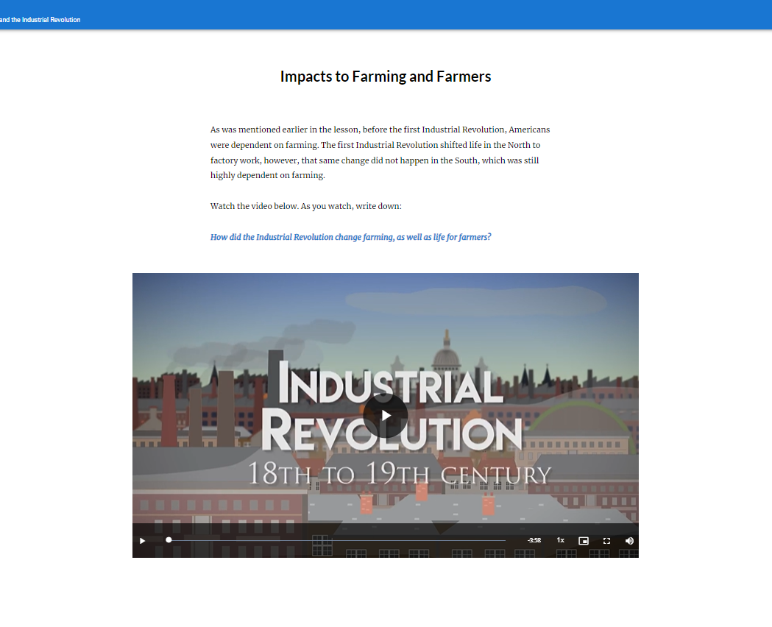
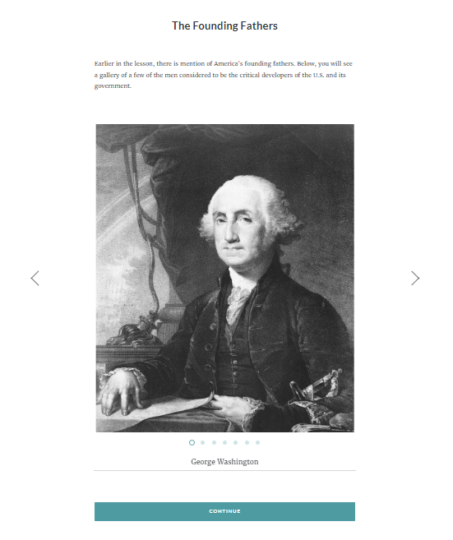
LE DUAL DIPLOMA
Extrait United States History

Slide 11
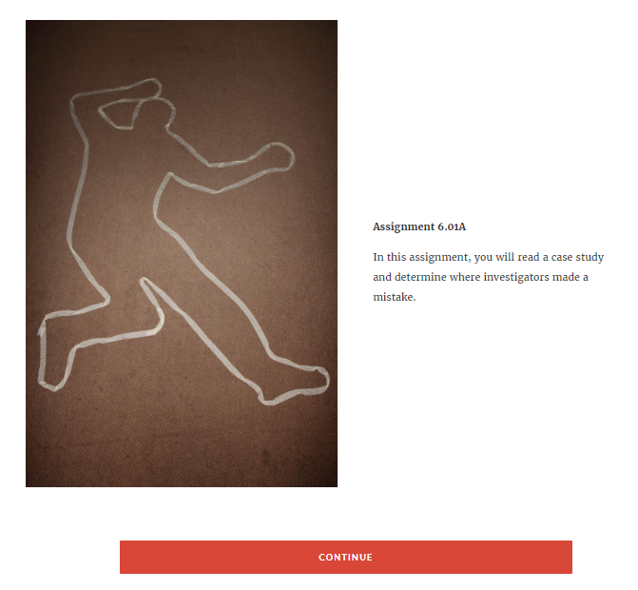
LE DUAL DIPLOMA
Extrait Criminology

Slide 12
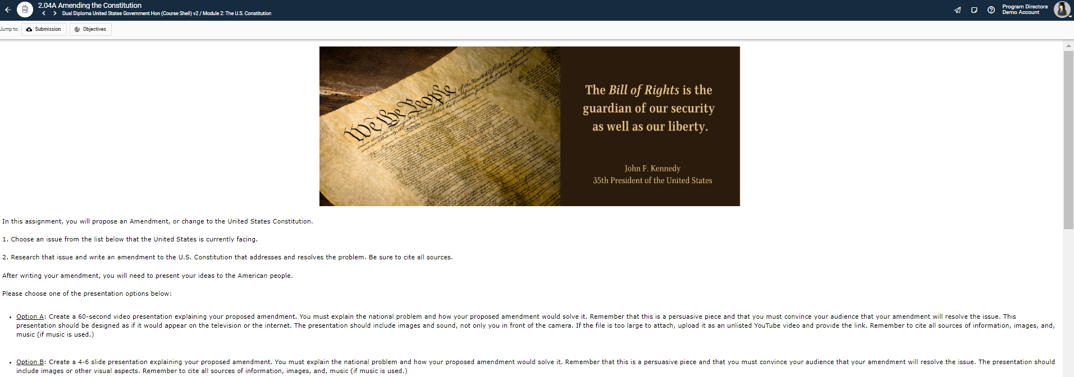
LE DUAL DIPLOMA
Extrait United States Government

Slide 13
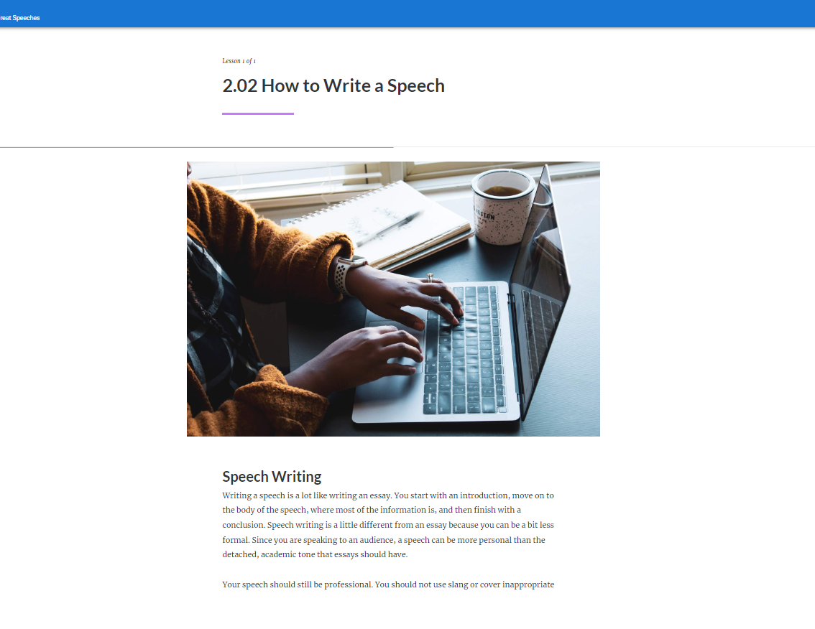
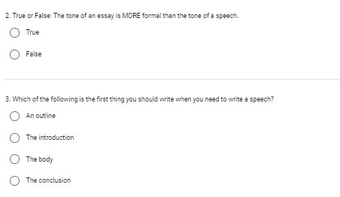
LE DUAL DIPLOMA
Extrait Public Speaking & Journalism

Slide 14
Double Diplôme
Le Dual Diploma en pratique
Test d’admission, outils de travail, méthodologie …

Slide 15
LE DUAL DIPLOMA
Le test d’admission – Mi-septembre
QCM
75 Minutes/60 Questions
Grammaire
Vocabulaire
Compréhension

Slide 16
LE DUAL DIPLOMA
Le test : exemples

Slide 17
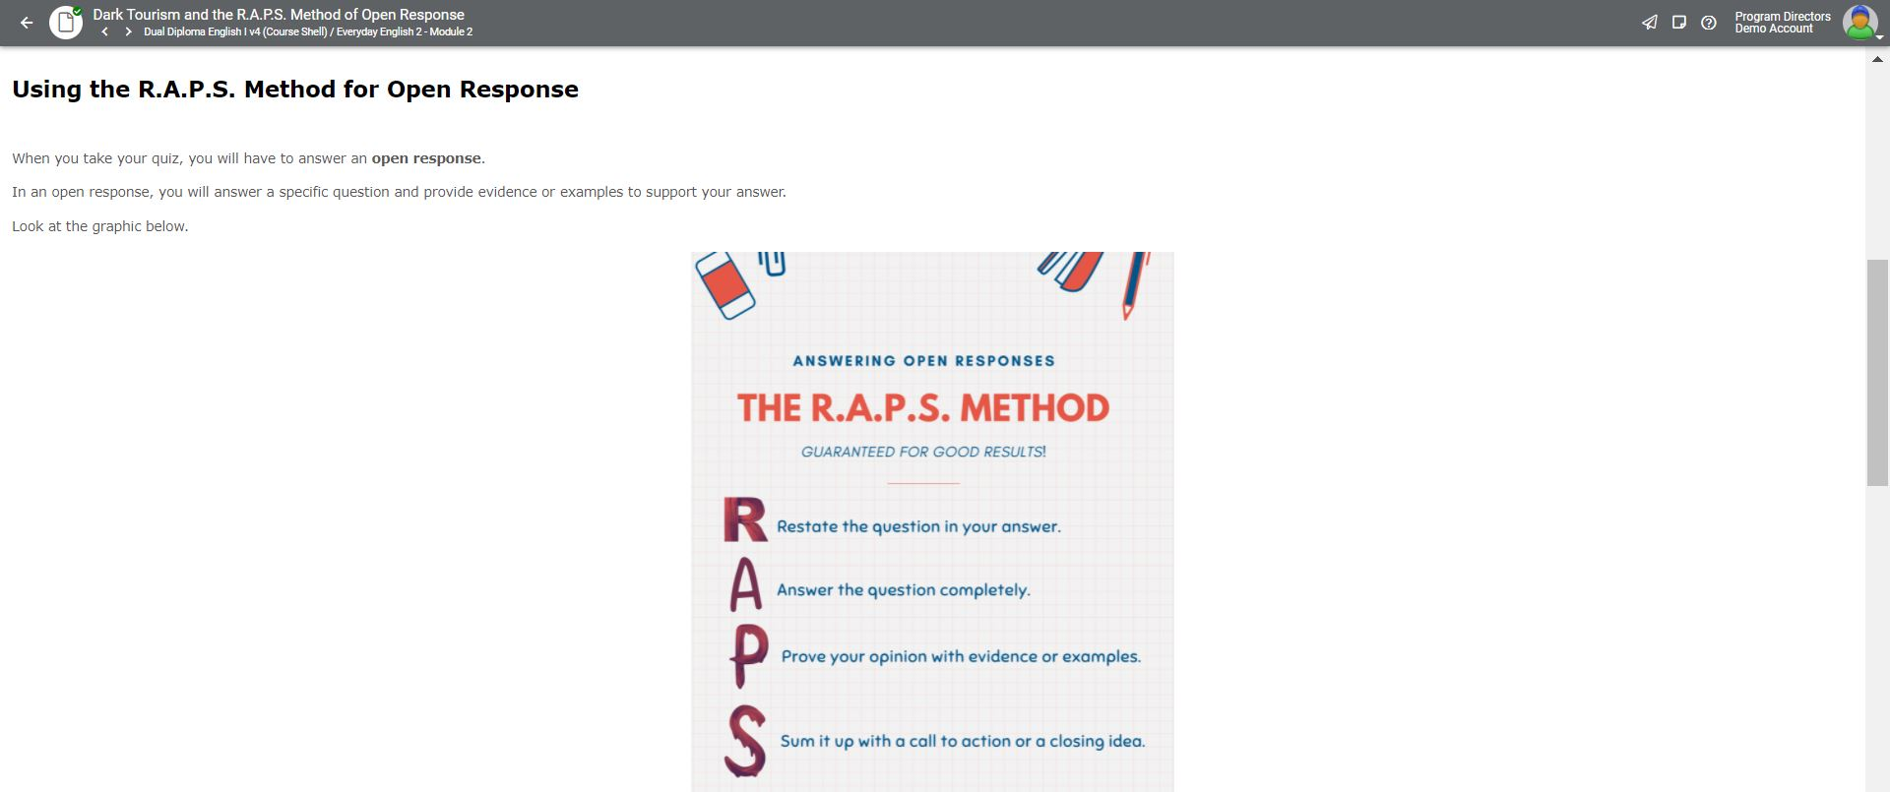
LE DUAL DIPLOMA
English I
Programme des élèves :
Vocabulaire du quotidien
Prononciation claire et articulée
Prise de parole

Slide 18
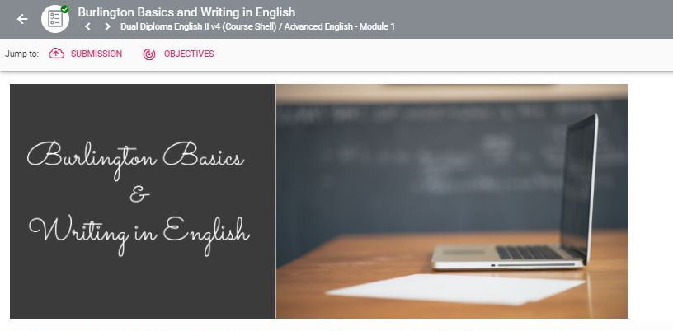
LE DUAL DIPLOMA
Extrait English II
Programme des élèves :
Enrichir le vocabulaire
Améliorer la grammaire
Développement de la capacité de réflexion
Discussions formelles
Projet créatifs

Slide 19
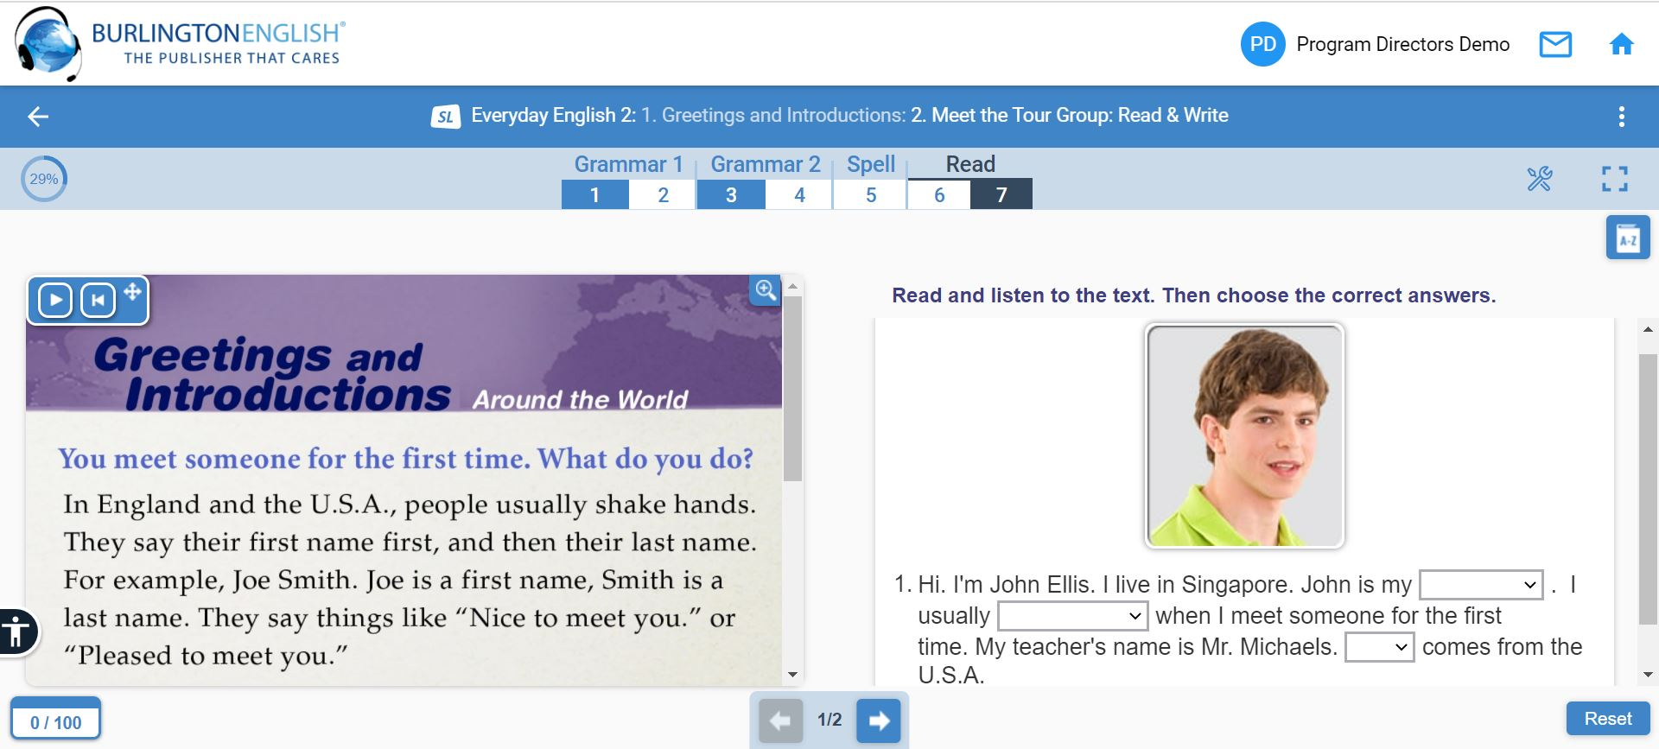
LE DUAL DIPLOMA
Burlington, part of English I and II

Slide 20
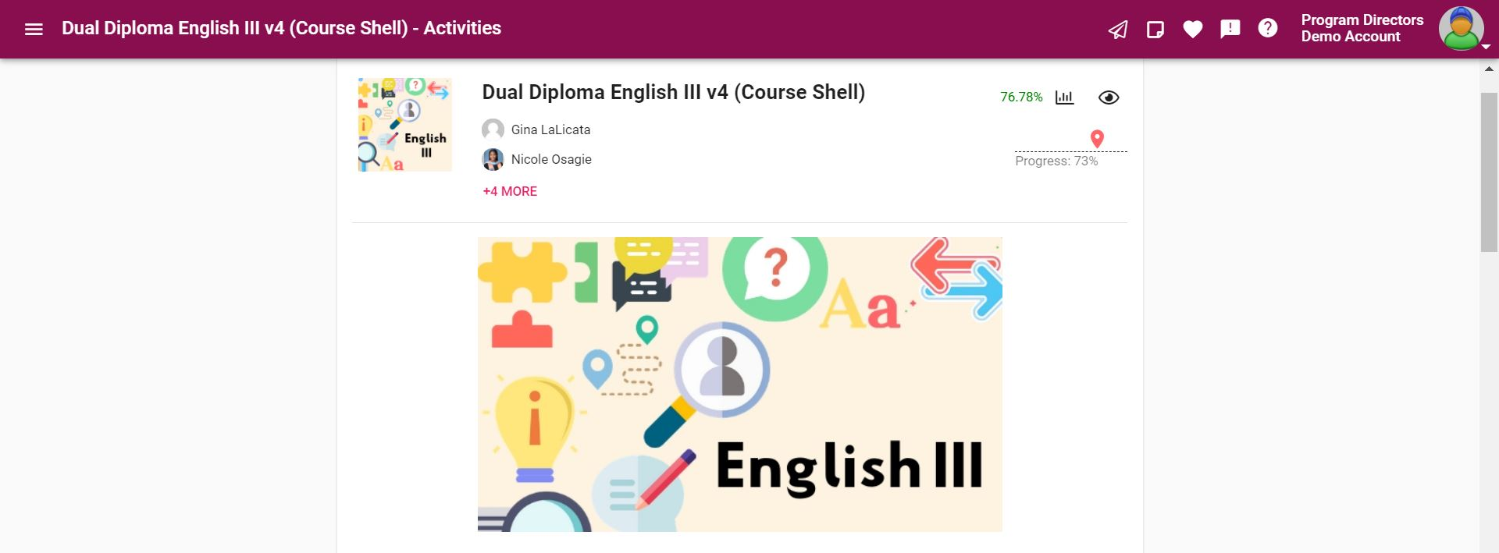
LE DUAL DIPLOMA
Extrait English III
Programme des élèves :
Trouver son style d’écriture
Plan : introduction, paragraphes argumentés et conclusion
Développement du vocabulaire, de la compréhension et de l’expression
Lecture : poésie, œuvres littéraires
Essais

Slide 21
LE DUAL DIPLOMA
Le programme des élèves
Programme en 4 ans
Année 1 : Anglais
Année 2 : Anglais & Elective
Année 3 : Histoire des Etats-Unis & Elective
Année 4 : Gouvernement des Etats-Unis/Economie
Programme en 3 ans
Année 1 : Anglais & Elective
Année 2 : Anglais & Histoire des Etats-Unis
Année 3 : Gouvernement des Etats-Unis/Economie & Elective

Slide 22
LE DUAL DIPLOMA
Comment travaille l’élève ?
L’élève étudie les matières sélectionnées à son rythme, chez lui sur son ordinateur (comme pour une activité extrascolaire).
Academica met à sa disposition tous les documents pédagogiques et les outils dont il aura besoin sur une plateforme où l’élève consulte ses cours, travaille et complète ses devoirs.
La clé #1 du succès de l’élève : communication fluide entre l’élève et le professeur, entre professeur et parents (un compte spécifique d’accès est ouvert pour les parents), entre professeur et Program Director.
DualDiploma.org

Slide 23
LE DUAL DIPLOMA
Un « pacing guide » par semestre

Slide 24
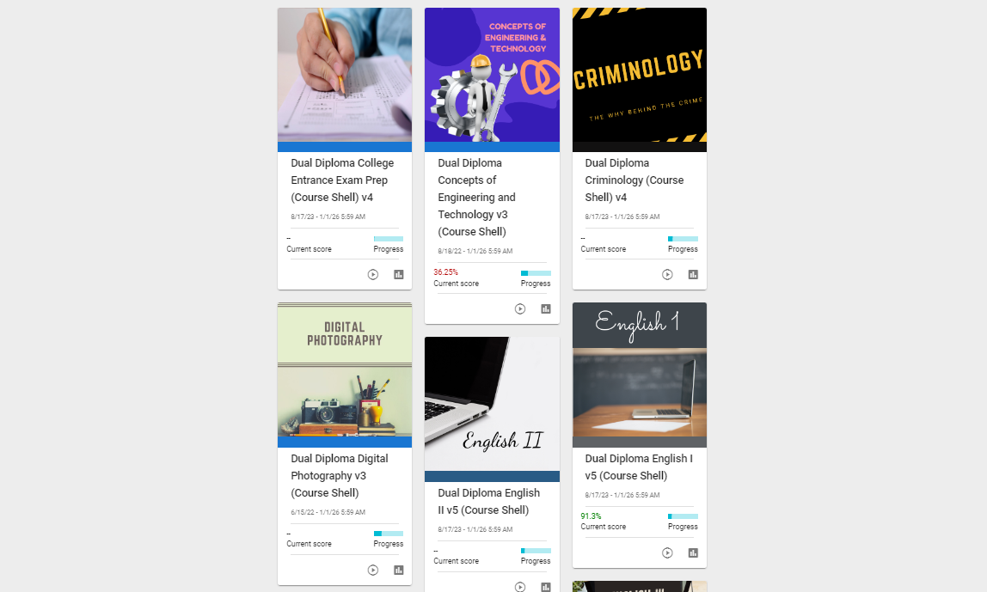
LE DUAL DIPLOMA
Plateforme de cours

Slide 25
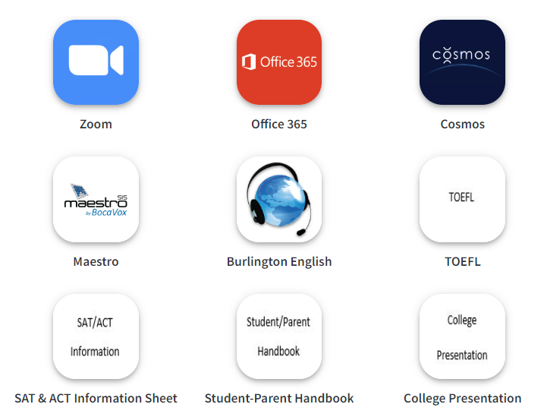
LE DUAL DIPLOMA
Les outils utilisés

Slide 26
LE DUAL DIPLOMA
Comment les élèves communiquent-ils
avec leur professeur ?
Live Sessions : cours par groupe de 20 élèves internationaux toutes les trois semaines. Pédagogie inversée
Contact direct par email ou sur Teams aux horaires de permanence du professeur
Rdv sur demande de l’élève ou du professeur
16:30h - 21:00h

Slide 27
LE DUAL DIPLOMA
Comment se met en place le suivi de l’élève ?
Evaluation continue de l’élève.
Suivi du progrès de l’élève par des contacts réguliers entre le Program Director et le professeur aux Etats-Unis.
Rapport en fin de semestre contenant les notes obtenues par l’élève et ses appréciations.
Contact des parents avec le professeur de l’élève à tout moment du cursus, sur demande de rendez-vous.

Slide 28
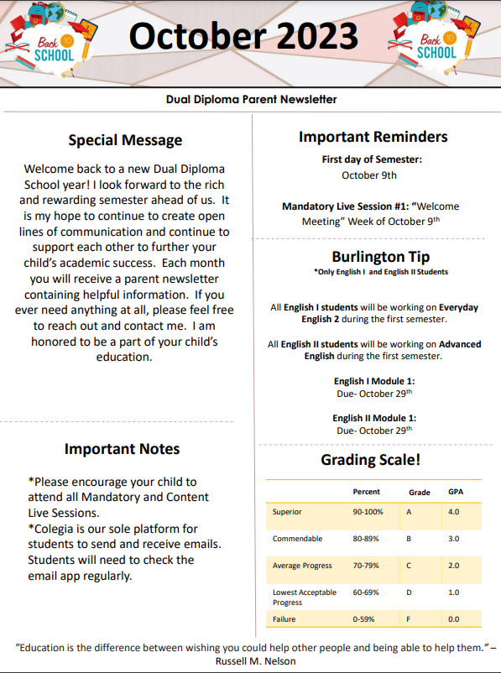
LE DUAL DIPLOMA
Parent Newsletter
Notes:
Mettre la Newsletter complète

Slide 29
LE DUAL DIPLOMA
Quel niveau d’effort exige-t-il de l’élève ?
3 à 5 heures par semaine en fonction des capacités et du nombre de matières étudiées

Slide 30
Expérience américaine

Slide 31
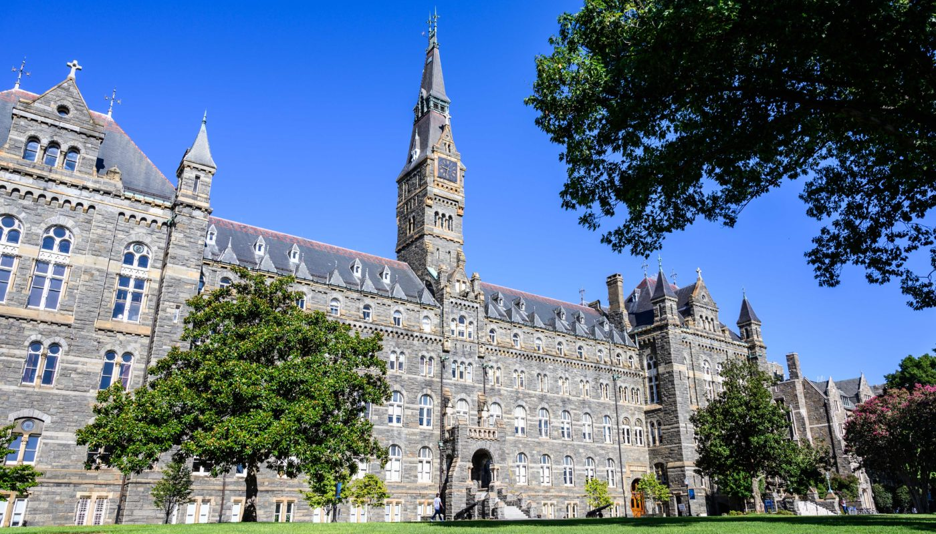
LE DUAL DIPLOMA
College Counseling
COLLEGE COUNSELING

Slide 32
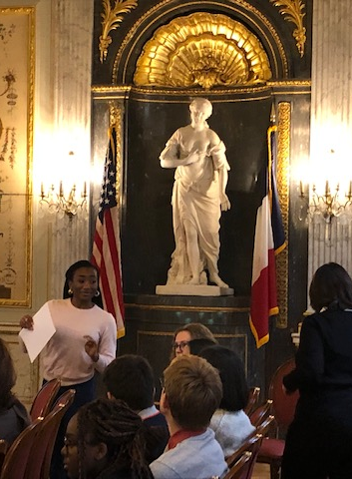
LE DUAL DIPLOMA
Competitive College Club

Slide 33
LE DUAL DIPLOMA
Participation à des Clubs avec des élèves du monde entier
Social Media Club
Newspaper Club
Photography Club

Slide 34
LE DUAL DIPLOMA
Participation à des Clubs avec des élèves du monde entier
Cooking/Baking Club
Book Club
Art Club
Model UN Club

Slide 35
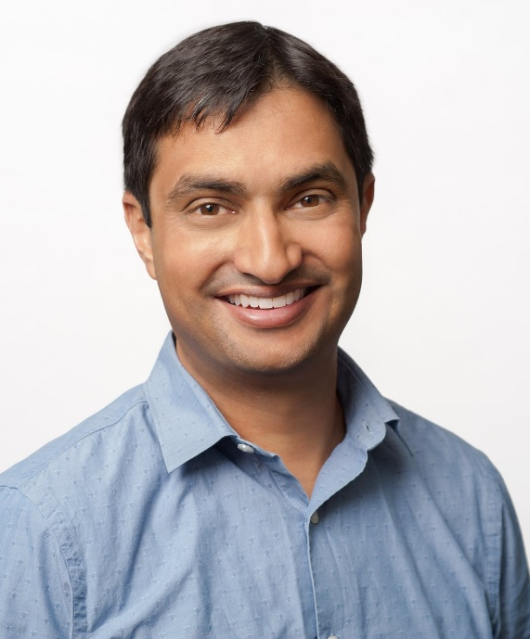
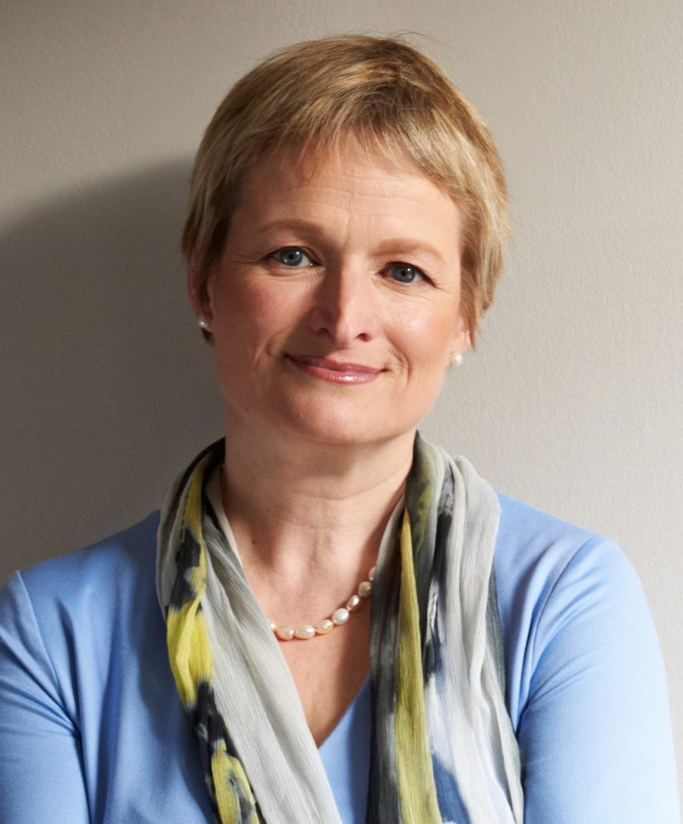
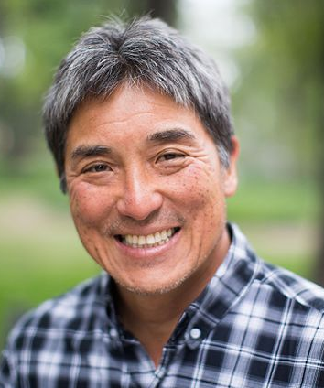
LE DUAL DIPLOMA
Interaction avec des Guest Speakers
Rajen Sheth
CEO de Kyron Learning, ancien Vice Président de Google Cloud AI and Industry Solutions
Rita McGrath
Autrice, conférencière et professeure à la Columbia Business School
Guy Kawasaki
Spécialiste du marketing, auteur et investisseur en capital-risque de la Silicon Valley
Lt. Commander Caroline Johnson
Aviatrice diplômée de l'Académie navale des États-Unis

Slide 36
Le Dual Diploma en pratique
Test d’admission, outils de travail, méthodologie …
Le diplôme

Slide 37
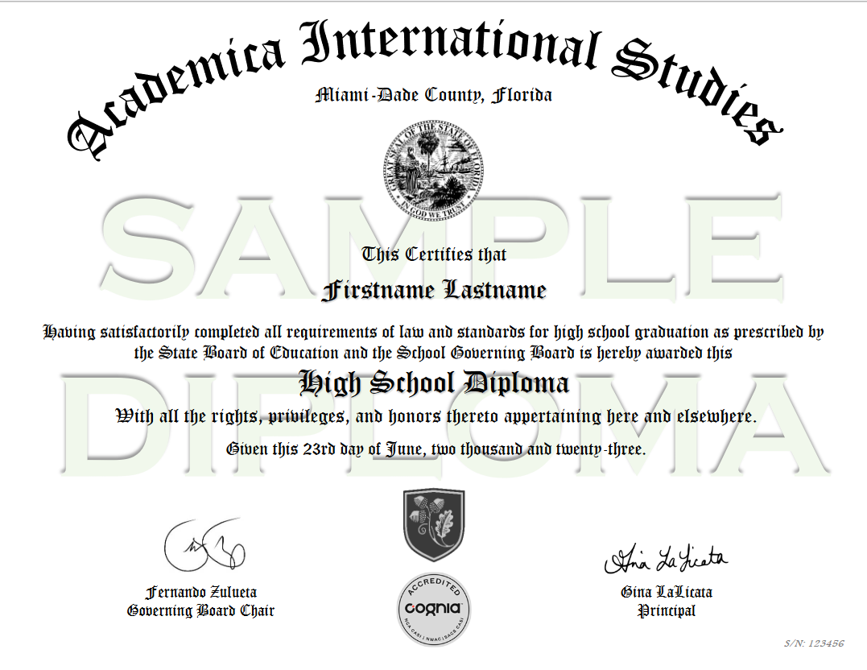
Ce diplôme est homologué,
reconnu par les universités aux Etats-Unis et dans le monde.

Slide 38
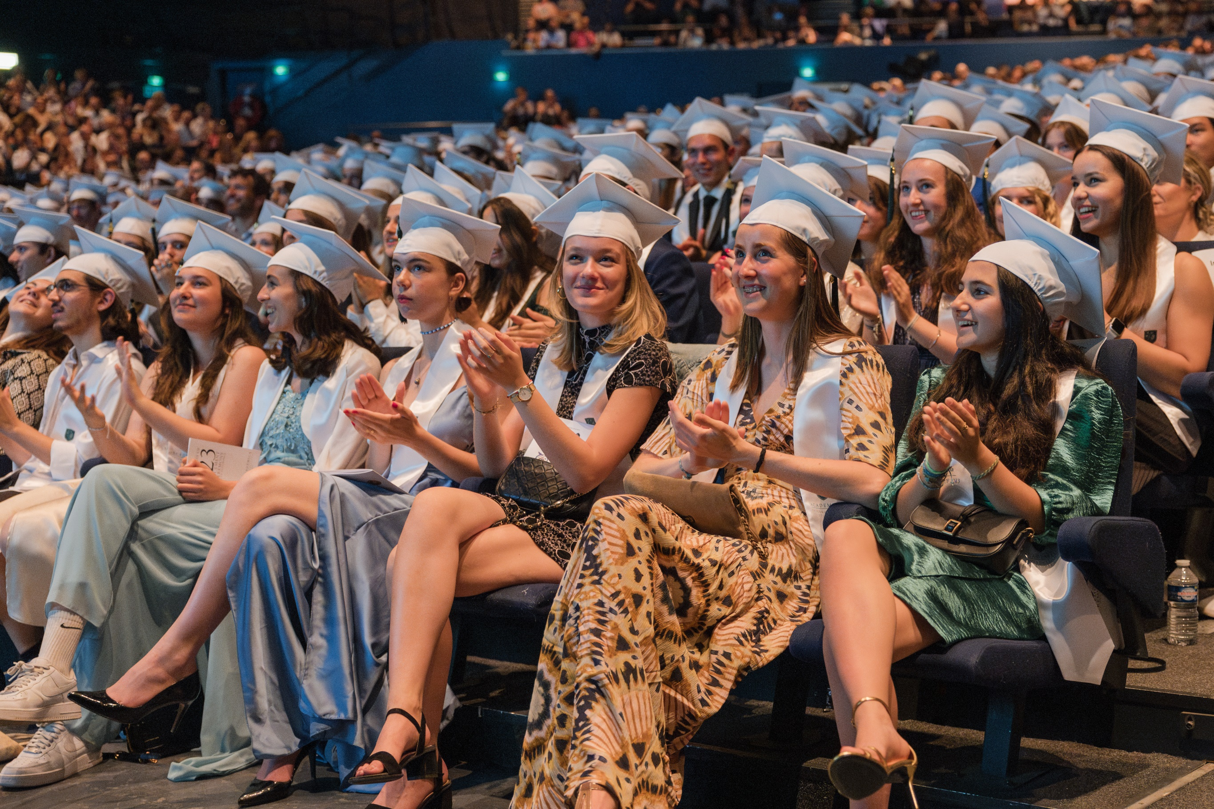
Remise de Diplômes
Class of 2023

Slide 39
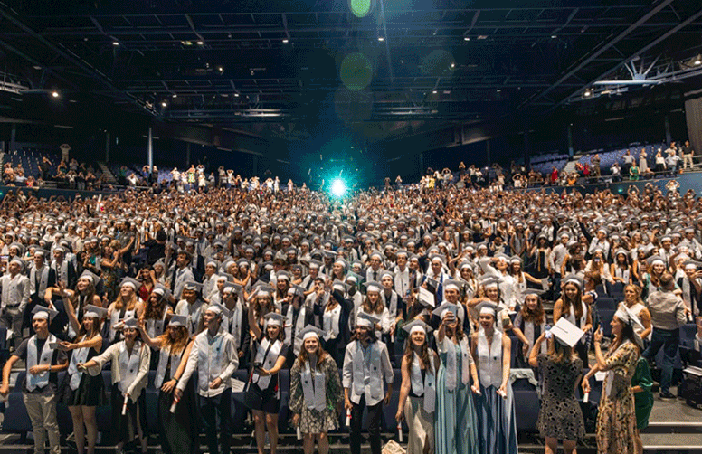
Remise de Diplômes
Class of 2023

Slide 40
LE DUAL DIPLOMA
Les points forts
Biculture - Ouverture sur le monde
Disponibilité de professeurs bienveillants
Développement de compétences ‘soft skills’
Atout pour le dossier scolaire
Pédagogie différenciée et inversée

Slide 41
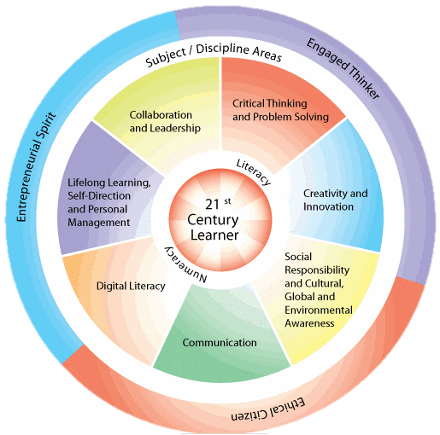
LE DUAL DIPLOMA
Les compétences du XXIe siècle

Slide 42
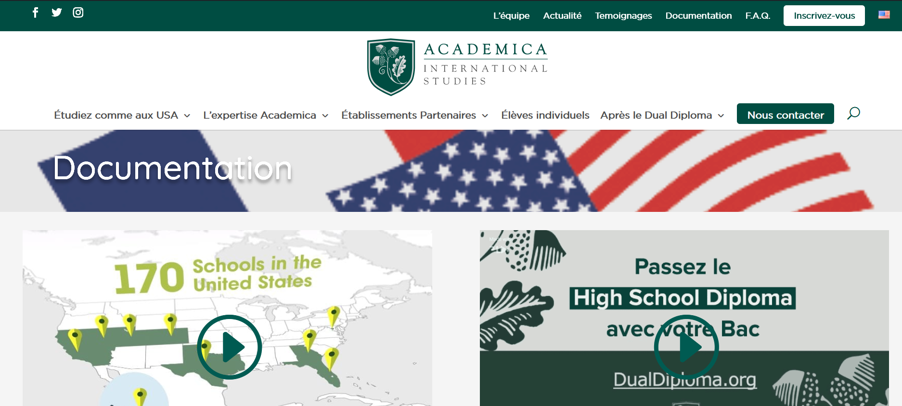
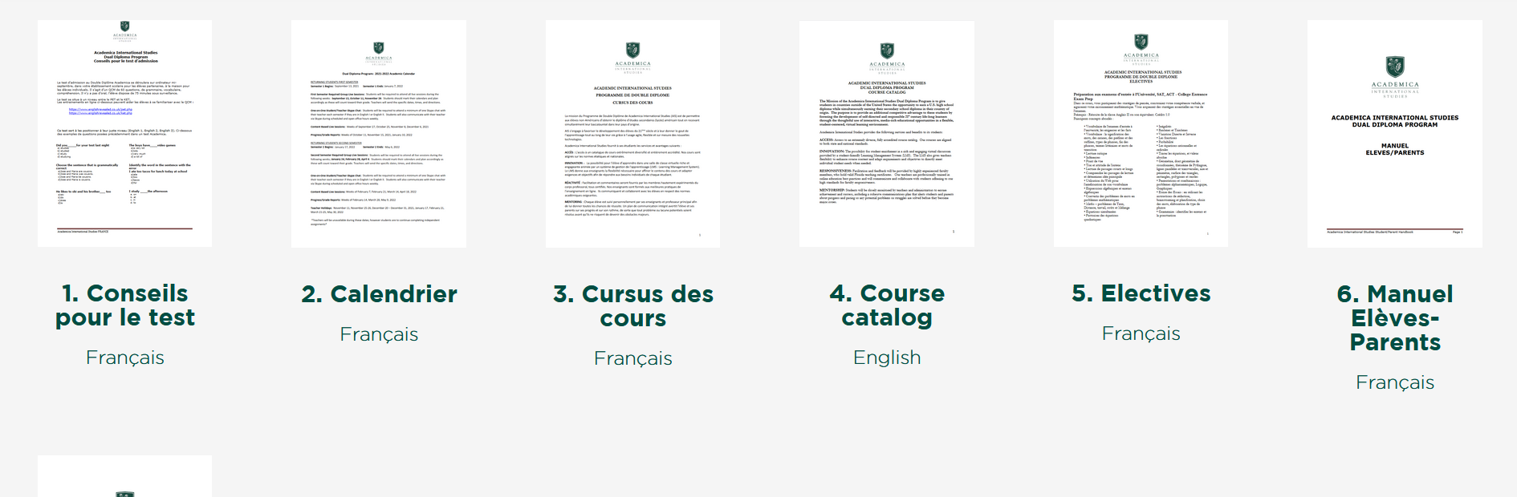
LE DUAL DIPLOMA
Informations utiles dualdiploma.org/documentation-fr/

Slide 43
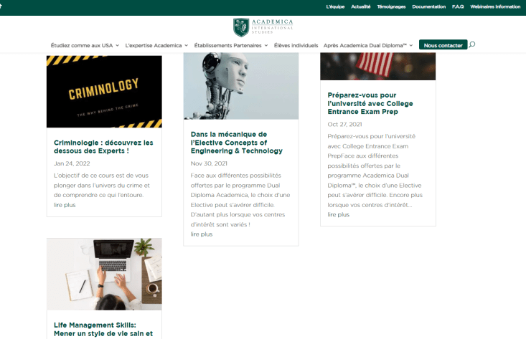
LE DUAL DIPLOMA
Informations utiles https://dualdiploma.org/actualite/

Slide 44
LE DUAL DIPLOMA
Calendrier
Program Director : Pia Neyret
dualdiploma@stv-chaville.fr
Ouverture des inscriptions : 18.01.2024
Date limite d’inscription : 21.06.2024
Test d’admission : 16-19 septembre 2024
Apporter les bulletins de 4ème et 3ème le jour du test
Admission : fin septembre
Premier semestre : du 14.10.2024 au 7.02.2025
Second semestre : du 17.02.2025 au 6.06.2025
DualDiploma.org

Slide 45
LE DUAL DIPLOMA
Inscription en ligne
A partir du 18 janvier 2024 Avant le 21 juin 2024
dualdiploma.org/inscrivez-vous/
Sélectionner : Mon établissement est partenaire
Une adresse email personnelle pour l’élève, différente de celle des parents, est indispensable pour finaliser et valider l’inscription.
Frais administratif d’inscription : 60€
Puis facturation par l’établissement à l’admission dans le programme

Slide 46
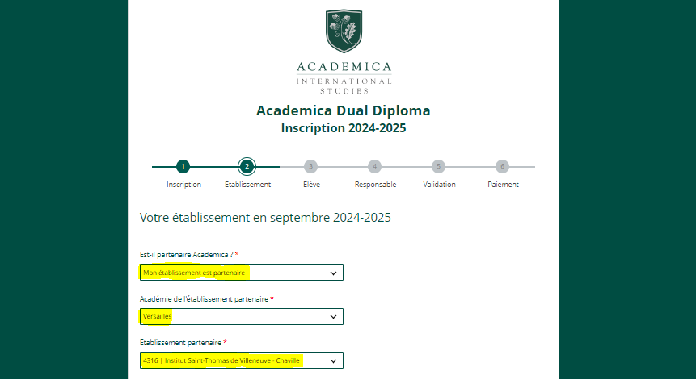
LE DUAL DIPLOMA
Inscription en ligne
LE DUAL DIPLOMA
Inscription en ligne

Slide 47
LE DUAL DIPLOMA
Merci pour votre écoute
Avez-vous des questions ?
DualDiploma.org
contact@dualdiploma.org
Academica Corporation
6340 Sunset Drive - Miami, FL 33143 www.academica.org | www.aisvirtual.com

